Slide 1
unit3: what we eat
Miss pamela Knuckey
Grade: 5th

Slide 2
obj
Aplicar características y cantidad a través de la comida.

Slide 3
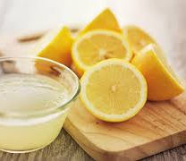
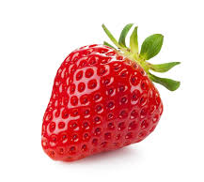
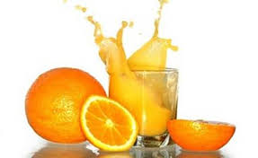
Adjectives
Round: redondo
Juicy: jugodo
Bitter: amargo
Sweet: dulce
Acid: ácido

Slide 4
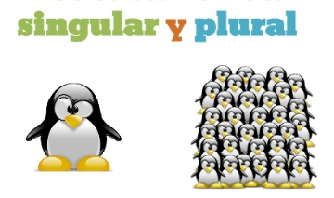
There is : Hay un/ una
There are: Hay unos/unas
Singular : una cosa / una persona
Plural : más de una cosa / más de una persona .

